Slide 1
Компьютерная лингвистика
Автоматический анализ речи

Slide 2
Цели и задачи компьютерной лингвистики
Компьютерная лингвистика занимается всем, что связано с автоматической обработкой и анализом речи. Основные направления компьютерной лингвистики:
Машинный перевод
Корпуса
Синтез и анализ звучащей речи
Морфологические анализаторы

Slide 3

Машинный перевод

Slide 4
Машинный перевод
Перевод с любого языка на любой язык компьютером.
В чём главная проблема (задача, которую труднее всего решить) машинного перевода?

Slide 5
Главная проблема машинного перевода
Многозначность на всех уровнях.
Многозначными бывают слова, формы этих слов, синтаксические конструкции…
Перевод обычно письменный, но если бы надо было переводить звучащую речь – многозначными были бы ещё и звуки

Slide 6
Примеры многозначности
Многозначность звуков
Зву[к] – плу[к] – зву<к> – плу<г>
Многозначность слов
Ключ, ручка, хворост и т.д.
Многозначность падежей
Ударить палкой – приехать летом

Slide 7
Как победить многозначность?
Есть три основных вида качественных переводчиков:
Правиловый
Статистический
Интерлингва

Slide 8
Правиловый перевод
В коде переводчика хранится очень много правил того, как надо переводить.
Пример правила: «переводи конструкции типа It Vs просто как V-3ед»
It seems -> кажется

Slide 9
Плюсы и минусы
Плюсы:
Будет действительно хорошо работать и переводить правильно даже самые сложные тексты
Минусы:
Нужно хранить очень много информации
Нужно очень много человеческих затрат
Придётся прописывать правила для каждой пары языков – такой переводчик не универсален

Slide 10
Статистический перевод
Автоматический переводчик имеет доступ к большим параллельным корпусам текстов (например, переводы с русского на английский и наоборот, с немецкого на французский и наоборот…).
При переводе компьютер смотрит, как чаще всего в этом корпусе переводится то или иное слово или конструкция, и переводит его так же.

Slide 11
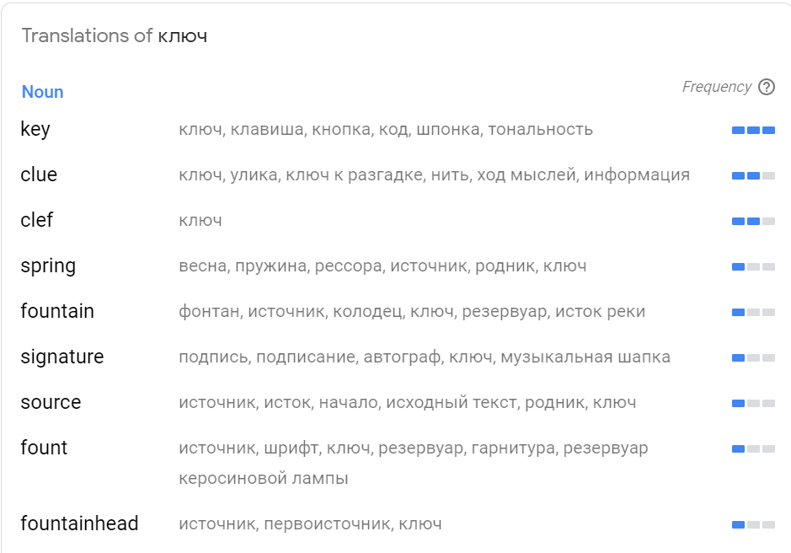

Slide 12
Плюсы и минусы
Плюсы:
Частотность многое говорит о словоупотреблении, поэтому для пар языков с большими параллельными корпусами перевод будет хороший
Минусы:
Не анализируется синтаксическая (и вообще никакая) структура, поэтому неизбежно будут ошибки
Для пар языков, у которых нет общих переводов, всё будет плохо

Slide 13
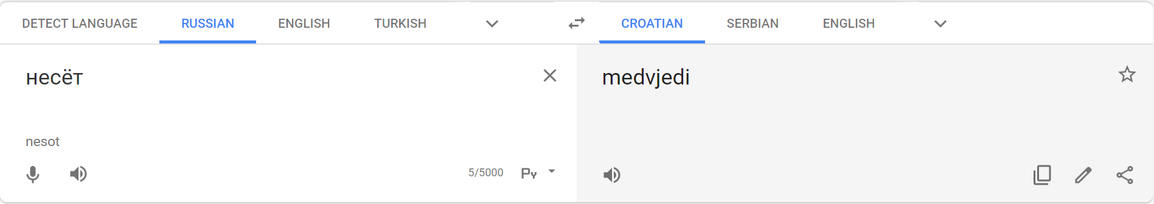
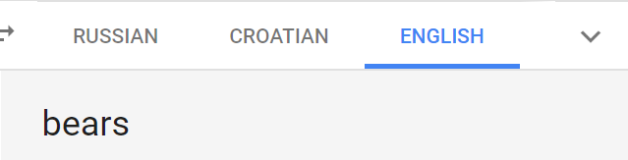
Что происходит с языками, у которых мало взаимных переводных текстов?
Сначала текст переводится с языка А на английский, а потом уже с английского на язык В
В итоге получается, например, такое

Slide 14
Interlingua
Интерлингва – это язык-посредник.
Идея перевода через интерлингву в том, чтобы переводить предложения с любого языка на язык абстрактных описаний, а потом эти абстрактные описания структурировать и переводить на другой язык в соответствии с его правилами.

Slide 15
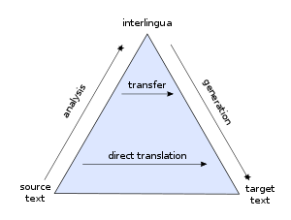

Slide 16
Возможный пример перевода на интерлингву
Мама мыла раму
Одушевлённый агенс женского пола, являющийся прямым родителем неопределённого участника; действие – очищение при помощи жидкости и мыла; неодушевлённый пациенс – обрамление стекла в окне
Агенс совершает действие над пациенсом, действие имеет место в прошлом и является продолжительным

Slide 17
Плюсы и минусы
Плюсы:
Универсальна! (finally)
Анализируются все уровни языка => качество перевода должно быть очень хорошим
Минусы
Этот алгоритм пока не реализован

Slide 18
вопрос
К чему интерлингва ближе – к правиловому или к статистическому переводу?

Slide 19
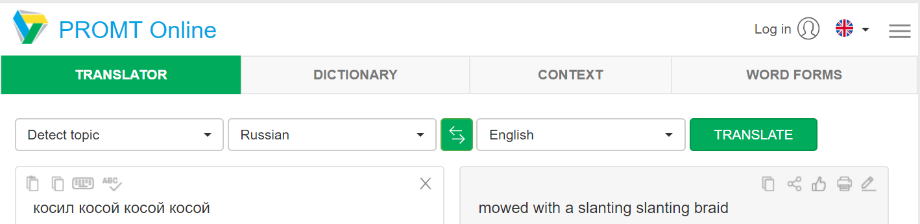
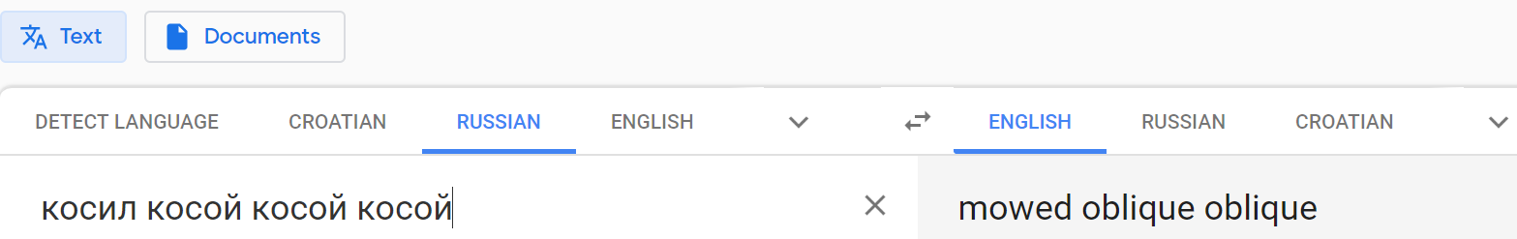
Сравнение разных типов переводчиков

Slide 20
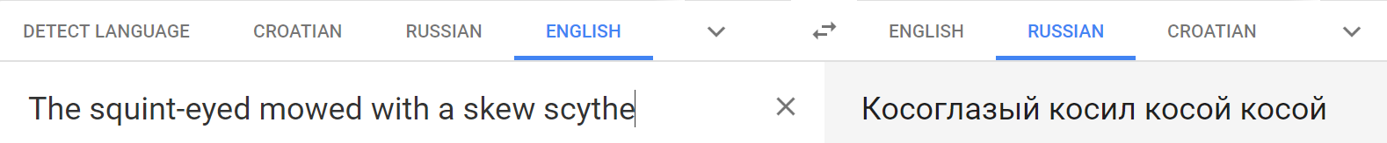
А что человек?
Косил косой косой косой – The squint-eyed mowed with a skew scythe

Slide 21
Как ещё можно улучшить переводчик?
Около года-двух назад гугл-переводчик стал анализировать параллельные тексты не просто статистически, а при помощи нейросети, и качество перевода сильно возросло.

Slide 22
Корпуса

Slide 23
Дистрибутивная семантика

Slide 24
Поисковики

Slide 25
Лирическое отступление: словарь зализняка

Slide 26
Digital humanities

